Slide 1
Spondylochirurgické výkony z extra laterálního přístupu
Bc. Petra Janíčková, DiS
Všeobecná sestra
NCH – OP FNOL

Slide 2
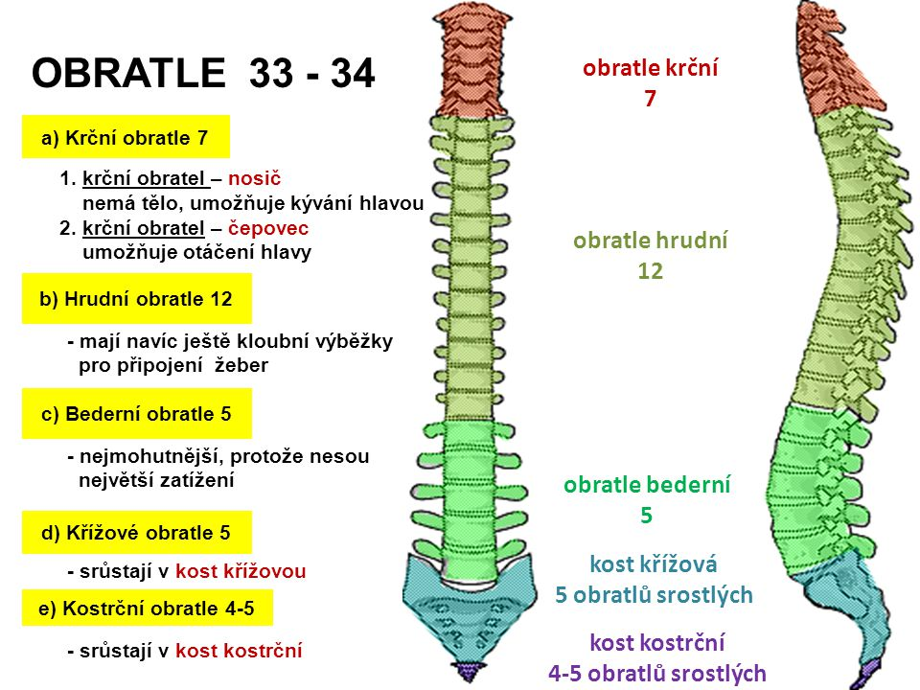
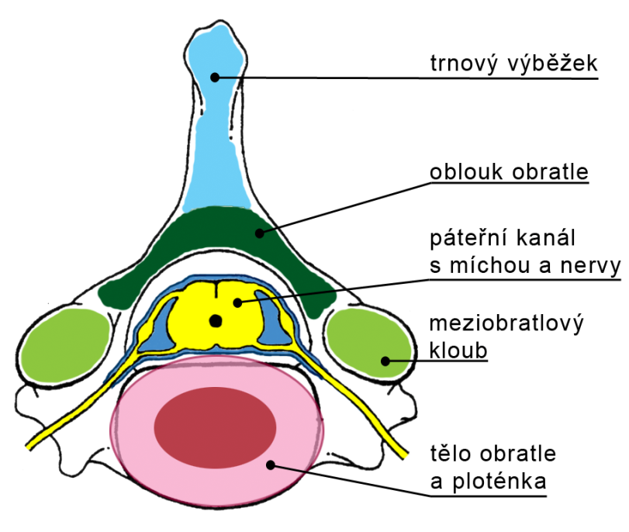
Anatomie
Zdroj: 11.4.2018 https://www.google.cz/search?q=p%C3%A1te%C5%99&tbm=isch&tbs=rimg:CeUflf9kfe2sIjjnzPfowskLn840c_16cHUDRoTfGR3SESyl9cns1TywpXn_1y5uHCrVLqFKaMUG74i6bRWrSpmVocSoSCf6fM9jCyQuEX9NTqqWVPJ4KhIJfzjRz_1pwdQMRtOXb4xH664wqEglGhN8ZHdIRLBFJpRtTOx3eNyoSCaX1yezVPLClEegIvVHo8ts1KhIJef_1Lm4cKtUsRSpWxCnKYBb8qEgmoUpoxQbviLhFuLLxwHoOJUyoSCZtFatKmZWhxEa_1rC9stgDt&tbo=u&sa=X&ved=2ahUKEwi71fzDx7LaAhWDCewKHTZdAWEQ9C96BAgAEBg&biw=1920&bih=974&dpr=1#imgrc=mJJd2pe6NFpnqM:

Slide 3
INDIKACE / KONTRAINDIKACE OP
Indikace OP
Kontraindikace

Slide 4
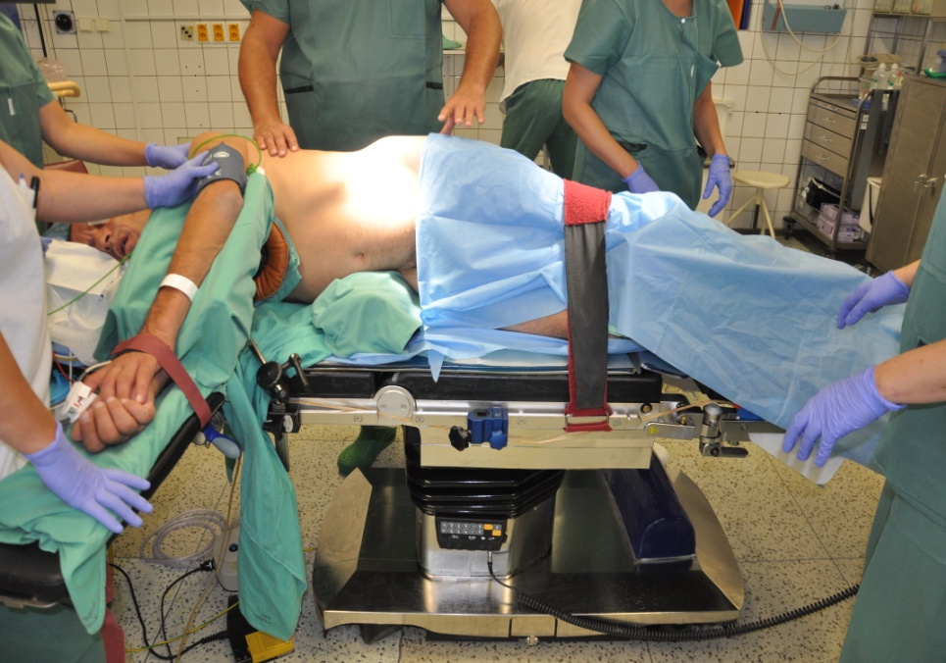
Poloha pacienta
Obrázek 1 Predilekční místa
Obrázek 2 Poloha P
Zdroj: NCH OP, 2018
Zdroj: 2018-01-23
https://www.google.cz/search?q=predilek%C4%8Dn%C3%AD+m%C3%ADsta&tbm=isch&source=iu&ictx=1&fir=MKnGdcHTKQgfBM%253A%252C1mwoADYrUreb8M%252C_&usg=__EpV3C0r2KneEpMAj2Bi1Eq8VII%3D&sa=X&ved=0ahUKEwjQtMLLz-7YAhUCL1AKHdILBooQ9QEIOzAE#imgrc=MKnGdcHTKQgfBM:

Slide 5
Postavení operačního týmu
C- rameno
instrumentářka
asistent
anestezie
operatér
Obrázek 3 Postavení OP týmu
Zdroj: https://www.google.cz/search?biw=1366&bih=675&tbm=isch&sa=1&ei=LyVqWvG0LtHJwQLds7n4AQ&q=stabiliza%C4%8Dn%C3%AD+poloha&oq=stabiliza%C4%8Dn%C3%AD+poloha&gs_l=psyab.3..0.9395.14753.0.15032.29.22.0.2.2.0.404.3815.0j4j8j2j1.15.0....0...1c.1.64.psyab..12.16.3423...0i67k1j0i30k1j0i24k1.0.fIMsZiDILTk#imgrc=ip90dL6ra_8qvM:2018-01-23
RTG monitor

Slide 6
Instrumentarium
ALIF
ALIF pl
SYNFRAME
Systém

Slide 7
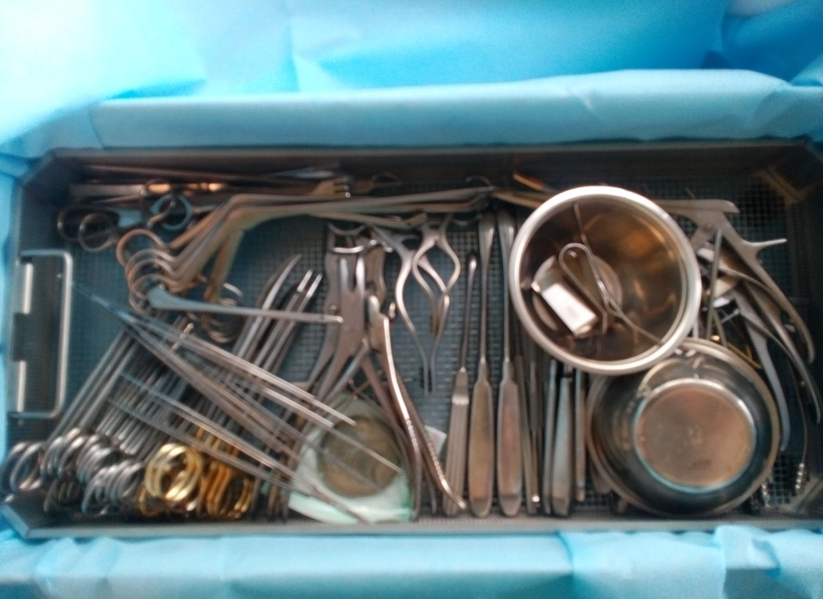
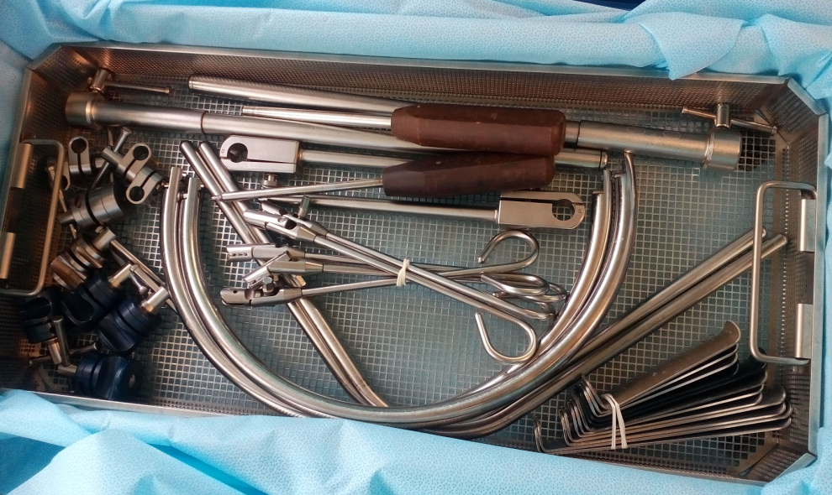
Obrázek 4 PL ALIF
Zdroj: NCH OP, 2018
Obrázek 5 ALIF
Zdroj: NCH OP, 2018
Obrázek 6 SYNFRAME
Zdroj: NCH OP, 2018

Slide 8
Postup OP
CA v profylaktickém ATB režimu
Kožní řez
Extraperitoneálně
Meziobratlová ploténka
Kontrola OP
Uzávěr operační rány po anatomických vrstvách

Slide 9
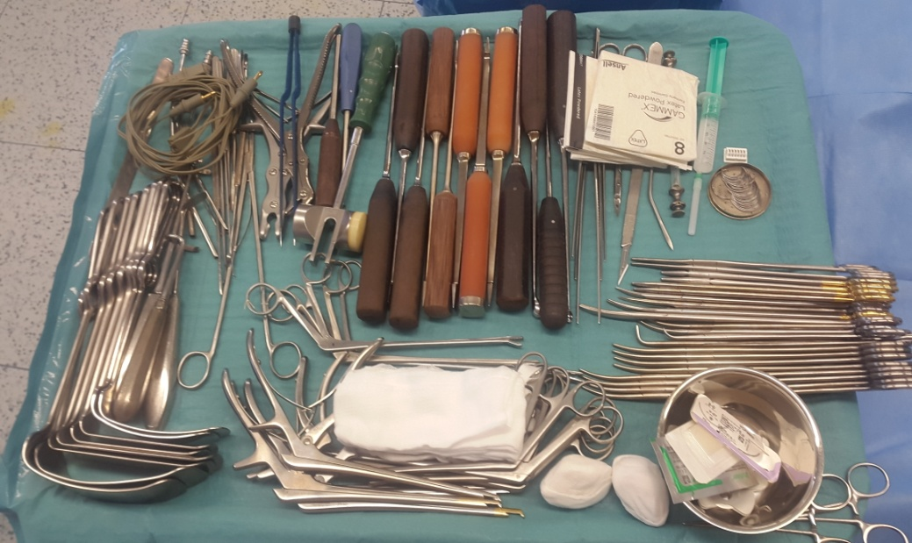
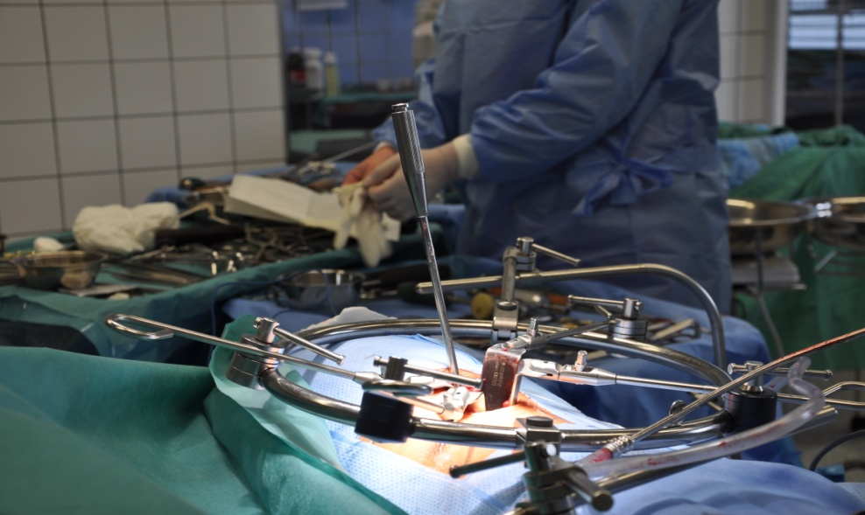
Obrázek 7 Stolek instrumentářky
Zdroj: NCH OP, 2018
Obrázek 8 Stůl instrumentářky
Zdroj: NCH OP, 2018
Obrázek 9 Synframe
Zdroj: NCH OP, 2018

Slide 10
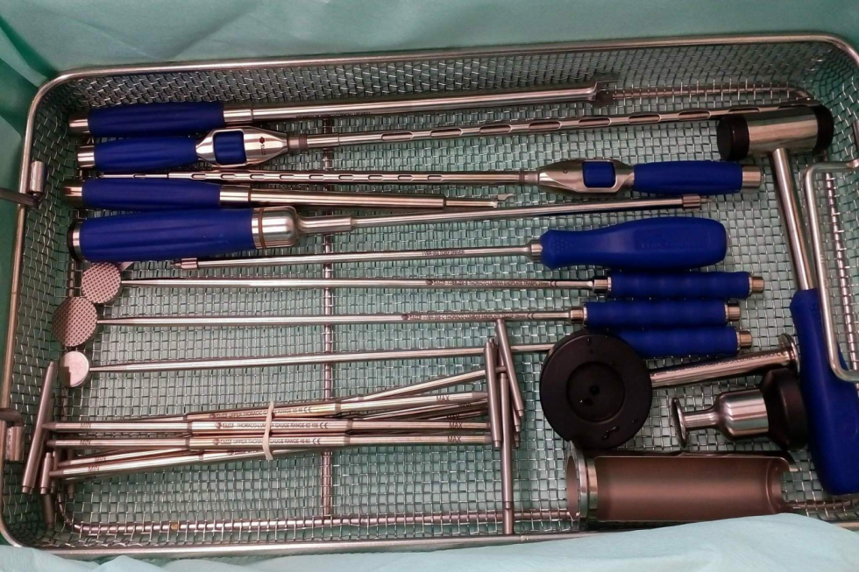
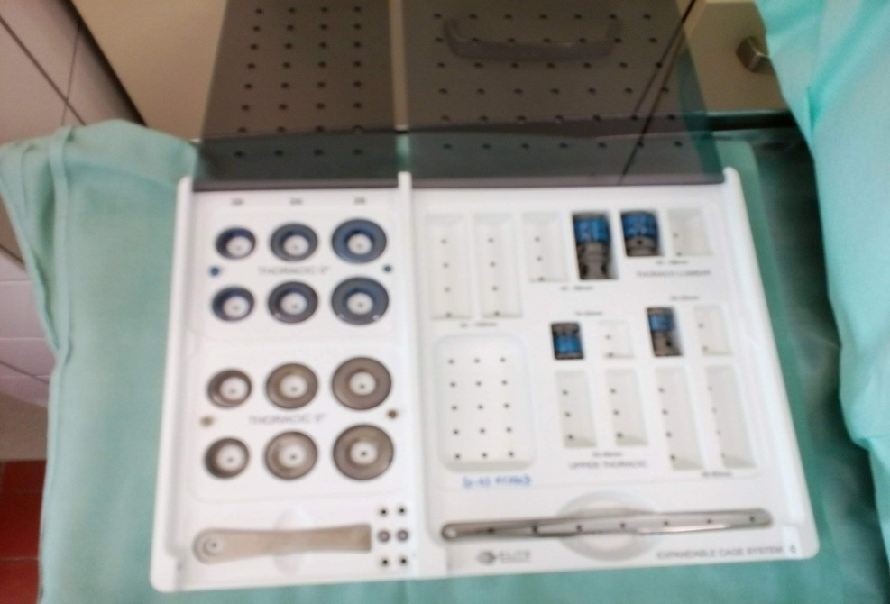
Systém BIOLIGN
→ NÁHRADA TĚLA OBRATLE
Obrázek 10 BIOLIGN
Zdroj: NCH OP, 2018
Obrázek 11 BIOLIGN
Zdroj: NCH OP, 2018

Slide 11
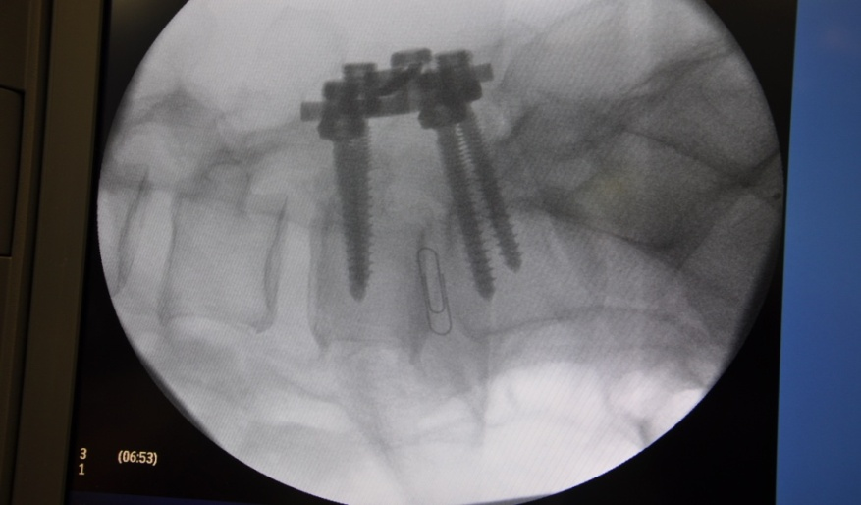
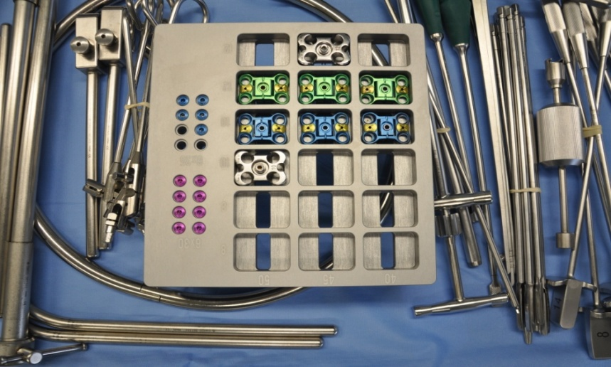
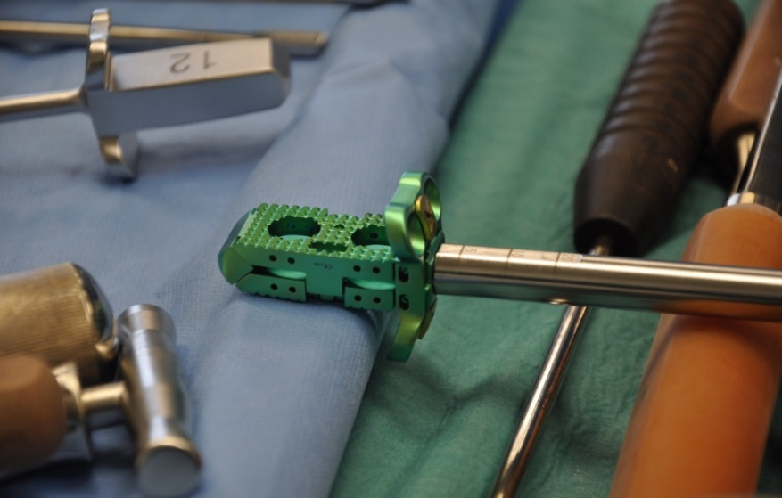
Systém LUMIR CAGE
Obrázek 12 RTG
Zdroj: NCH OP, 2018
Obrázek 13 LUMIR CAGE
Zdroj: NCH OP, 2018
Obrázek 14 Implantát
Zdroj: NCH OP, 2018
Obrázek 15 BIOLIGN
Zdroj: NCH OP, 2018

Slide 12
Komplikace OP
Akutní
Pozdní

Slide 13
Použité zdroje
Chirurgie předních přístupů a náhrad meziobratlových plotének hrudní a bederní páteře. Lumír Hrabálek, Olomouc : Univerzita Palackého v Olomouci, 2014, 978-80-244-4155-9 (váz.)
Neuroanestezie a základy neurointenzivní péče . Tomáš Tyll, Vlasta Dostálová, David Netuka a kol., Praha : Mladá fronta, 2014. 978-80-204-3148-6 (váz.)
Internetové zdroje:
https://www.google.cz/search?biw=1366&bih=675&tbm=isch&sa=1&ei=LyVqWvG0LtHJwQLds7n4AQ&q=stabiliza%C4%8Dn%C3%A+poloha&oq=stabiliza%C4%8Dn%C3%AD+poloha&gs_l=psyab.3..0.9395.14753.0.15032.29.22.0.2.2.0.404.3815.0j4j8j2j1.15.0....0...1c.1.64.psy-ab..12.16.3423...0i67k1j0i30k1j0i24k1.0.fIMsZiDILTk#imgrc=ip90dL6ra_8qvM:
https://www.google.cz/search?q=predilek%C4%8Dn%C3%AD+m%C3%ADsta&tbm=isch&source=iu&ictx=1&fir=MKnGdcHTKQgfBM%253A%252C1mwoADYrUreb8M%252C_&usg=__EpV3C0r2KneEpMAj2Bi1Eq8VII%3D&sa=X&ved=0ahUKEwjQtMLLz-7YAhUCL1AKHdILBooQ9QEIOzAE#imgrc=MKnGdcHTKQgfBM:
https://www.google.cz/search?q=p%C3%A1te%C5%99&tbm=isch&tbs=rimg:CeUflf9kfe2sIjjnzPfowskLn840c_16cHUDRoTfGR3SESyl9cns1TywpXn_1y5uHCrVLqFKaMUG74i6bRWrSpmVocSoSCf6fM9jCyQuEX9NTqqWVPJ4KhIJfzjRz_1pwdQMRtOXb4xH664wqEglGhN8ZHdIRLBFJpRtTOx3eNyoSCaX1yezVPLClEegIvVHo8ts1KhIJef_1Lm4cKtUsRSpWxCnKYBb8qEgmoUpoxQbviLhFuLLxwHoOJUyoSCZtFatKmZWhxEa_1rC9stgDt&tbo=u&sa=X&ved=2ahUKEwi71fzDx7LaAhWDCewKHTZdAWEQ9C96BAgAEBg&biw=1920&bih=974&dpr=1#imgrc=mJJd2pe6NFpnqM:

Slide 14
Děkuji za pozornost

